Slide 1
Реформа
контрольной и надзорной деятельности в рамках « Охраны труда»
(общие положения, СУОТ и СИЗ, самообследование)
Лырчиков Андрей Анатольевич, преподаватель учебного центра ООО «За безопасный труд»

Slide 2
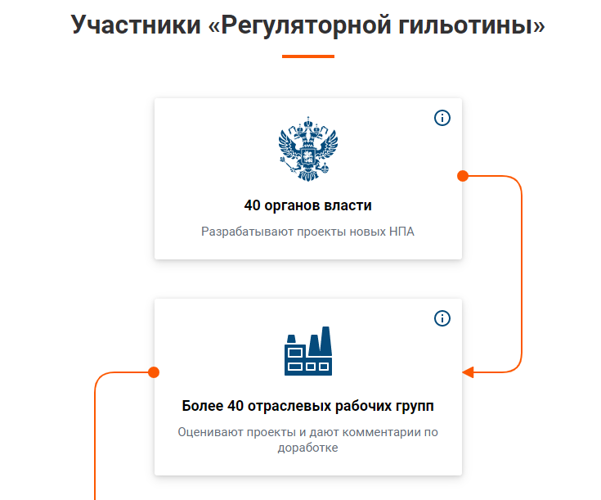
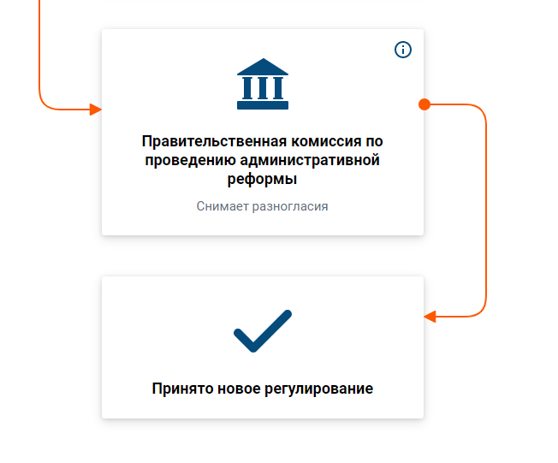
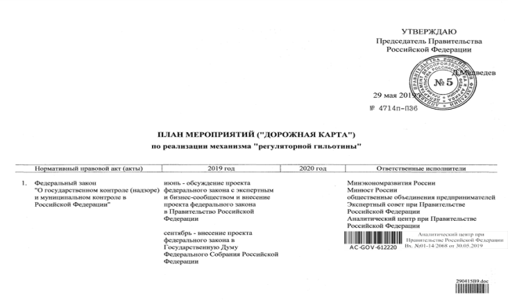
«РЕГУЛЯТОРНАЯ ГИЛЬОТИНА»
31 июля 2020 г президент В.В. Путин подписал масштабный закон N 247-ФЗ «Об обязательных требованиях в Российской Федерации» (ред. от 11.06.2021), который изменил правила государственного и муниципального контроля (надзора). Главные задачи документа: сместить акцент с проведения проверок на профилактику нарушений и дать компаниям больше гарантий при взаимодействии с органами.
В этот же день подписан закон о «регуляторной гильотине» N 248-ФЗ (ред. от 11.06.2021) «О государственном контроле (надзоре) и муниципальном контроле в Российской Федерации»
Notes:
«Регуляторная гильотина» — инструмент масштабного пересмотра и отмены нормативных правовых актов, негативно влияющих на общий бизнес-климат и регуляторную среду в России. Данная государственная инициатива началась с отмены 30 002 нормативных актов 1 января 2021 года. Под отмену попали нормативные документы, начиная с первых декретов советской власти и до норм современного регулирования. В процесс вовлечен 21 орган власти, осуществляющий нормативно-правовое регулирование, 33 органа власти реализующих контрольно-надзорные функции. Для реализации реформы сформированы 43 отраслевые рабочие группы, к работе в которых помимо чиновников привлечены все заинтересованные стороны — представители предпринимательского, экспертного и научного сообществ.
Цели и задачи
Целью реализации регуляторной гильотины является тотальный пересмотр обязательных требований, в соответствии с которым нормативные акты и содержащиеся в них обязательные требования должны быть пересмотрены с широким участием предпринимательского и экспертного сообществ.
Активное распространение «регуляторной гильотины», включая появление особого подхода к ее реализации, название которого даже стало зарегистрированной торговой маркой команды «Джейкобс и партнеры», происходило в конце 1990-х — начале 2000-х гг. Но этому предшествовали не только программы сокращения административных барьеров, но и два десятилетия применения механизмов так называемого временного регулирования (нормотворчества с истекающим сроком действия) — норм «заходящего солнца» и положений о пересмотре регулирования
Задача гильотины — создать в сферах регулирования новую систему понятных и четких требований к хозяйствующим субъектам, снять избыточную административную нагрузку на субъекты предпринимательской деятельности, снизить риски причинения вреда (ущерба) охраняемым ценностям.
Реализация
Работа по реализации «регуляторной гильотины» проводится в соответствии с утвержденной Правительством Российской Федерации «дорожной картой» с обязательным привлечением всех заинтересованных сторон — представителей предпринимательского, экспертного, научного сообществ.
В рамках исполнения пункта 2 Дорожной карты Минэкономразвития является ответственным за разработку проекта Федерального закона «Об обязательных требованиях в Российской Федерации», который призван определить понятие обязательного требования, регламентировать процесс разработки и принятия таких требований, установить цели и основные принципы их закрепления в законодательстве, обеспечить закрепление на законодательном уровне механизма отмены с 1 января 2021 г. ранее действовавших обязательных требований.
В целях реализации реформы Подкомиссией по совершенствованию контрольных (надзорных) и разрешительных функций федеральных органов исполнительной власти утверждены составы 41 рабочей группы по реализации механизма «регуляторная гильотина».
Деятельность рабочих групп направлена на участие в формировании новых структур регулирования, подготовке проектов нормативных правовых актов, содержащих обязательные требования, а также других документов в соответствующих сферах общественных отношений.
Впервые о регуляторной гильотине рассказал в своем выступлении Медведев Д. А. 15 января 2019 года на Гайдаровском форуме. В качестве примера устаревшего и избыточного регулирования премьер-министр привел требование к организациям общественного питания, которое содержит рецепт омлета: «Есть требование — оно сохраняется — к организациям общественного питания по высоте смеси яиц при приготовлении омлета. Причем это дословно звучит таким образом: при приготовлении омлета смесь яйца с другими компонентами выливают на смазанный жиром противень или порционную сковороду слоем 2–3 см, ставят в жарочный шкаф с температурой 180–200 градусов на 8–10 минут. Иначе жарить нельзя, пометьте себе»
Владимир Путин также высказался в интервью «20 вопросов Владимиру Путину» о необходимости реализации данного проекта «Взять и рубануть сразу — очень опасно, но оставлять так, как есть, невозможно, поэтому в течение этого года правительство будет усиленно заниматься этими вопросами».

Slide 3
ХОД РЕФОРМЫ
Работа ведётся в двух направлениях:
построение новой системы обязательных требований, соответствующих современному уровню технологического развития и риск-ориентированному подходу
установление детальных правил, относящихся к организации контрольно-надзорной деятельности
документы, которые утратили силу, перечислены в Постановлении Правительства РФ от 04.08.2020 № 1181
документы, которые не затронула (или пока что не затронула) «регуляторная гильотина», отражены в Постановлении Правительства РФ от 31 декабря 2020 г.
№ 2467
Notes:
Работа ведётся в двух направлениях:
1) построение новой системы обязательных требований, соответствующих современному уровню технологического развития и риск-ориентированному подходу.
2) установление детальных правил, относящихся к организации контрольно-надзорной деятельности.
с 01.01.2021 года большое количество нормативно-правовых актов утратили силу и вместо них появились новые документы. Результаты работы отражены в двух Постановлениях Правительства, являющихся на данный момент основным ориентиром по изменениям:
документы, которые утратили силу, перечислены в Постановлении Правительства РФ от 04.08.2020 № 1181 «О признании утратившими силу некоторых актов и отдельных положений некоторых актов Правительства РФ и об отмене актов и отдельных положений актов федеральных органов исполнительной власти, содержащих обязательные требования, соблюдение которых оценивается при проведении мероприятий по контролю при осуществлении федерального государственного надзора за соблюдением трудового законодательства и иных нормативных правовых актов, содержащих нормы трудового права, и федерального государственного контроля (надзора) в сфере социального обслуживания»;
документы, которые не затронула (или пока что не затронула) регуляторная гильотина, отражены в Постановлении Правительства РФ от 31 декабря 2020 г. № 2467 «Об утверждении перечня нормативных правовых актов и групп нормативных правовых актов Правительства РФ, нормативных правовых актов, отдельных положений нормативных правовых актов и групп нормативных правовых актов федеральных органов исполнительной власти, правовых актов, отдельных положений правовых актов, групп правовых актов исполнительных и распорядительных органов государственной власти РСФСР и Союза ССР, решений Государственной комиссии по радиочастотам, содержащих обязательные требования, в отношении которых не применяются положения частей 1, 2 и 3 статьи 15 Федерального закона «Об обязательных требованиях в Российской Федерации».

Slide 4
«РЕГУЛЯТОРНАЯ ГИЛЬОТИНА» В ОХРАНЕ ТРУДА
внесены изменения в 40 правил по ОТ
отменены 178 типовые инструкции по ОТ
отменены рекомендации по организации работы уполномоченного лица по ОТ
утверждён порядок прохождения медицинских осмотров Приказ Минздрава РФ №29н от 28.01.2021
утверждён перечень вредных и опасных производственных факторов для медосмотров Приказ Минтруда и Минздрава РФ № 988н/1420н от 31.12.2020
утверждён перечень работ, на которых запрещено работать женщинам Приказ Минтруда РФ от 18 июля 2019 г. N 512н
введены новые Санитарные правила (Постановление Главного государственного санитарного врача РФ от 2 декабря 2020 г. № 40 “Об утверждении санитарных правил СП 2.2.3670-20 «Санитарно-эпидемиологические требования к условиям труда»
Notes:
Наверное, каждый знает, что гильотина была изобретена еще в 18 веке. Она стала самым известным орудием смертной казни благодаря молниеносному отсечению головы, что справедливо считалось самым гуманным способом.
Вместо 113 Правил по охране труда будут действовать всего 48
Основанием для изъятия является приказ Минтруда России от 11.08.2020 г. № 495.
внесены изменения в 40 правил по ОТ
отменены 162 типовые инструкции по ОТ, утверждённые Минтрудом в 2004 году
отменены 16 типовые инструкции по ОТ, утверждённые Минтрудом в 2004 году
отменены рекомендации по организации работы уполномоченного лица по ОТ профсоюза или трудового коллектива, утверждённые Минтрудом в 1994 году
утверждён новый порядок прохождения медицинских осмотров Приказ Минздрава №29н от 28.01.2021 «об утверждении Порядка проведения обязательных предварительных и периодических медицинских осмотров работников, предусмотренных частью четвертой статьи 213 Трудового кодекса Российской Федерации»
утверждён перечень вредных и опасных производственных факторов , при выполнении которых проводятся обязательные предварительные медицинские осмотры при поступлении на работу и периодические медицинские осмотры работников Приказ Минтруда и Минздрава РФ № 988н/1420н от 31.12.2020
утверждён перечень работ, на которых запрещено работать женщинам (Приказ Министерства труда и социальной защиты РФ от 18 июля 2019 г. N 512н “Об утверждении перечня производств, работ и должностей с вредными и (или) опасными условиями труда, на которых ограничивается применение труда женщин”
введены новые Санитарные правила (Постановление Главного государственного санитарного врача РФ от 2 декабря 2020 г. № 40 “Об утверждении санитарных правил СП 2.2.3670-20 «Санитарно-эпидемиологические требования к условиям труда»
Напомню, что в 2019 году Медведев уточнил количество нормативных актов, устанавливающих обязательные требования – их немногим более 9 тыс. штук, но регуляторная гильотина не успела отрубить 1275 штук, т.е. почти 15%.
Что касается охраны труда, то специалистам по охране труда рекомендую посмотреть на выдержку из утвержденного перечня со списком знакомых всем документов. Работать Вам в 2021 году придется все еще по ним. Увы, но даже гильотина не смогла их отрубить в установленный срок:
1.Постановление Правительства Российской Федерации от 28 апреля 1993 г. N 377 "О реализации Закона Российской Федерации "О психиатрической помощи и гарантиях прав граждан при ее оказании";
2.Постановление Правительства Российской Федерации от 23 сентября 2002 г. N 695 "О прохождении обязательного психиатрического освидетельствования работниками, осуществляющими отдельные виды деятельности, в том числе деятельность, связанную с источниками повышенной опасности (с влиянием вредных веществ и неблагоприятных производственных факторов), а также работающими в условиях повышенной опасности";
3.Приказ Министерства здравоохранения Российской Федерации от 15 декабря 2014 г. N 835н "Об утверждении Порядка проведения предсменных, предрейсовых и послесменных, послерейсовых медицинских осмотров".
4.Приказ Министерства здравоохранения и социального развития Российской Федерации от 1 июня 2009 г. N 290н "Об утверждении Межотраслевых правил обеспечения работников специальной одеждой, специальной обувью и другими средствами индивидуальной защиты";
5.Приказ Министерства здравоохранения и социального развития Российской Федерации от 17 декабря 2010 г. N 1122н "Об утверждении типовых норм бесплатной выдачи работникам смывающих и (или) обезвреживающих средств и стандарта безопасности труда "Обеспечение работников смывающими и (или) обезвреживающими средствами".
6.Постановление Министерства труда и социальной защиты Российской Федерации N 1, Министерства образования Российской Федерации N 29 от 13 января 2003 г. "Об утверждении Порядка обучения по охране труда и проверки знаний требований охраны труда работников организаций";
7.Постановление Правительства Российской Федерации от 6 февраля 1993 г. N 105 "О новых нормах предельно допустимых нагрузок для женщин при подъеме и перемещении тяжестей вручную";
8.Постановление Правительства Российской Федерации от 25 февраля 2000 г. N 163 "Об утверждении перечня тяжелых работ и работ с вредными или опасными условиями труда, при выполнении которых запрещается применение труда лиц моложе восемнадцати лет";
9.Постановление Министерства труда и социального развития Российской Федерации от 7 апреля 1999 г. N 7 "Об утверждении Норм предельно допустимых нагрузок для лиц моложе восемнадцати лет при подъеме и перемещении тяжестей вручную";
10.Приказ Министерства труда и социальной защиты Российской Федерации от 11 октября 2012 г. N 310н "Об утверждении Порядка организации и деятельности федеральных государственных учреждений медико-социальной экспертизы";
11.Постановление Правительства Российской Федерации от 13 марта 2008 г. N 168 "О порядке определения норм и условий бесплатной выдачи лечебно-профилактического питания, молока или других равноценных пищевых продуктов и осуществления компенсационной выплаты в размере, эквивалентном стоимости молока или других равноценных пищевых продуктов";
12.Постановление Правительства Российской Федерации от 6 июня 2013 г. N 482 "О продолжительности ежегодного дополнительного оплачиваемого отпуска за работу с вредными и (или) опасными условиями труда, предоставляемого отдельным категориям работников";
13.Приказ Министерства здравоохранения и социального развития Российской Федерации от 16 февраля 2009 г. N 45н "Об утверждении норм и условий бесплатной выдачи работникам, занятым на работах с вредными условиями труда, молока или других равноценных пищевых продуктов, Порядка осуществления компенсационной выплаты в размере, эквивалентном стоимости молока или других равноценных пищевых продуктов, и Перечня вредных производственных факторов, при воздействии которых в профилактических целях рекомендуется употребление молока или других равноценных пищевых продуктов";
14.Приказ Министерства здравоохранения и социального развития Российской Федерации от 16 февраля 2009 г. N 46н "Об утверждении Перечня производств, профессий и должностей, работа в которых дает право на бесплатное получение лечебно-профилактического питания в связи с особо вредными условиями труда, рационов лечебно-профилактического питания, норм бесплатной выдачи витаминных препаратов и Правил бесплатной выдачи лечебно-профилактического питания";
15.Постановление Правительства Российской Федерации от 14 апреля 2014 г. N 290 "Об утверждении перечня рабочих мест в организациях, осуществляющих отдельные виды деятельности, в отношении которых специальная оценка условий труда проводится с учетом устанавливаемых уполномоченным федеральным органом исполнительной власти особенностей";
16.Постановление Правительства Российской Федерации от 30 июня 2014 г. N 599 "О порядке допуска организаций к деятельности по проведению специальной оценки условий труда, их регистрации в реестре организаций, проводящих специальную оценку условий труда, приостановления и прекращения деятельности по проведению специальной оценки условий труда, а также формирования и ведения реестра организаций, проводящих специальную оценку условий труда";
17.Постановление Правительства Российской Федерации от 3 июля 2014 г. N 614 "О порядке аттестации на право выполнения работ по специальной оценке условий труда, выдачи сертификата эксперта на право выполнения работ по специальной оценке условий труда и его аннулирования";
18.Приказ Министерства труда и социальной защиты Российской Федерации от 24 января 2014 г. N 33н "Об утверждении Методики проведения специальной оценки условий труда, Классификатора вредных и (или) опасных производственных факторов, формы отчета о проведении специальной оценки условий труда и инструкции по ее заполнению";
19.Приказ Министерства труда и социальной защиты Российской Федерации от 7 февраля 2014 г. N 80н "О форме и порядке подачи декларации соответствия условий труда государственным нормативным требованиям охраны труда, Порядке формирования и ведения реестра деклараций соответствия условий труда государственным нормативным требованиям охраны труда";
20.Постановление Правительства Российской Федерации от 31 августа 2002 г. N 653 "О формах документов, необходимых для расследования и учета несчастных случаев на производстве, и об особенностях расследования несчастных случаев на производстве";
21.Постановление Министерства труда и социального развития Российской Федерации от 18 июля 2001 г. N 56 "Об утверждении временных критериев определения степени утраты профессиональной трудоспособности в результате несчастных случаев на производстве и профессиональных заболеваний, формы программы реабилитации пострадавшего в результате несчастного случая на производстве и профессионального заболевания";
22.Постановление Министерства труда и социального развития Российской Федерации от 24 октября 2002 г. N 73 "Об утверждении форм документов, необходимых для расследования и учета несчастных случаев на производстве, и положения об особенностях расследования несчастных случаев на производстве в отдельных отраслях и организациях";
23.Приказ Министерства здравоохранения и социального развития Российской Федерации от 15 апреля 2005 г. N 275 "О формах документов, необходимых для расследования несчастных случаев на производстве";
24.Постановление Министерство труда и социального развития Российской Федерации от 22 января 2001 г. N 10 "Об утверждении Межотраслевых нормативов численности работников службы охраны труда в организациях";
25.Приказ Министерства здравоохранения и социального развития Российской Федерации от 1 марта 2012 г. N 181 н "Об утверждении Типового перечня ежегодно реализуемых работодателем мероприятий по улучшению условий и охраны труда и снижению уровней профессиональных рисков";
26.Приказ Министерства труда и социальной защиты Российской Федерации от 10 декабря 2012 г. N 580н "Об утверждении Правил финансового обеспечения предупредительных мер по сокращению производственного травматизма и профессиональных заболеваний работников и санаторно-курортного лечения работников, занятых на работах с вредными и (или) опасными производственными факторами";
27.Приказ Министерства труда и социальной защиты Российской Федерации от 19 августа 2016 г. N 438н "Об утверждении Типового положения о системе управления охраной труда".

Slide 5
ОБЩИЕ ПОЛОЖЕНИЯ
работодатель ведёт реестр (перечень) НПА, содержащих требования охраны труда, в соответствии со спецификой своей деятельности, а также обеспечивает доступ работников к актуальным редакциям таких НПА
работодатель разрабатывает и утверждает ЛНА по охране труда с учетом мнения выборного органа первичной профсоюзной организации или иного уполномоченного работниками представительного органа (при наличии такого представительного органа) в порядке, установленном статьей 372 ТК РФ
введено понятие оценки уровня профессионального риска
в случае противоречий требований в разных документах подлежат применению требования, установленные НПА большей юридической силы, а в случае, если противоречат друг другу НПА равной юридической силы, то достаточно будет соблюдать требования одного из них
Notes:
1.Во всех новых правилах по охране труда введено понятие оценки уровня производственного риска. Процедура оценки рисков еще не прописана официально, но ожидается отдельный нормативно-правовой акт на эту тему
2. работодатель может устанавливать дополнительные требования безопасности, не противоречащие Правилам. Требования охраны труда должны содержаться в соответствующих инструкциях по охране труда, доводиться до работника в виде распоряжений, указаний, инструктажа
3.Работодатель теперь имеет право официально внедрять дистанционный контроль: устанавливать приборы, устройства, оборудование или комплекс приборов, обеспечивающих дистанционную видео-, аудио или иную фиксацию производственных процессов.
4.У работодателя появилась возможность ведения электронного документооборота в сфере охраны труда. Проводить инструктажи и обучение сотрудников теперь можно удаленно. Удаленно можно также и выдавать наряд-допуска. В некоторых случаях допустимо использование электронной цифровой подписи для идентификации личности сотрудника. Точная схема использования ЭЦП пока нигде не прописана, ожидается дополнительный подзаконный акт на эту тему.
5.Для всех документов установлен определенный срок действия, и он составляет 6 лет. По прошествии этого времени документ должен быть либо пересмотрен и актуализирован, либо переутвержден. Поэтому вся законодательная база теперь будет свежей, регулярно пересматриваться и не отставать от технологических процессов, как это было ранее.
6. В новых правилах постарались по максимуму сконсолидировать всю информацию на одну тему в одном документе, чтобы было как можно меньше ссылок на другие правила по охране труда и другие нормативно-правовые акты, а также отсутствовали противоречия. Кстати, теперь в случае нахождения каких-либо противоречий с 2021 года действует следующее правило, которое условно всегда и так было, но теперь прописано официально: если по одному вопросу действует одновременно несколько нормативных документов, которые противоречат друг другу, нужно применять документ большей юридической силы, а в случае, если противоречат друг другу нормативные акты равной юридической силы, то достаточно будет соблюдать требования одного из них. В этом случае оштрафовать за несоблюдение другого НПА проверяющие не смогут. (п.7 ФЗ N 247-ФЗ «Об обязательных требованиях в Российской Федерации»
Что касается изменений в каждом из конкретных правил по охране труда, то некоторые Правила изменились не так ярко выраженно, в основном, из них убрали ссылки и дублирование информации по общим темам, подкорректировали понятия и убрали устаревшую информацию. А некоторые правила, например, правила по эксплуатации электроустановок, пожарная безопасность, работа на высоте претерпели множество корректировок и нововведений.
Сейчас для работодателей основной задачей является проведение анализа новых правил по охране труда, актуализация внутренней локальной документации в организации в соответствии с изменениями

Slide 6
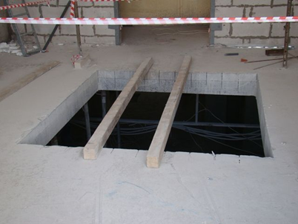
ЛОКАЛЬНЫЕ ДОКУМЕНТЫ
работодатель, основываясь на требованиях нормативно-правовых актов, обязан исключить в своих локальных документах нормы оценочного характера
в зависимости условий труда и возможных рисков в документе работодателя должны указываться конкретные требования
Правила по охране труда на высоте (утв. Приказом Минтруда России от 16.11.2020 №782н)
82. Проемы, в которые могут упасть (выпасть) работники, закрываются, ограждаются и обозначаются знаками безопасности
Notes:
работодатель, основываясь на требованиях нормативно-правовых актов, обязан исключить в своих локальных документах нормы оценочного характера
в зависимости условий труда и возможных рисков в документе работодателя должны указываться конкретные требования
Правила по охране труда на высоте (утв. Приказом Минтруда России от 16.11.2020 №782н)
82. Проемы, в которые могут упасть (выпасть) работники, закрываются, ограждаются и обозначаются знаками безопасности

Slide 7
ОСНОВЫ ОХРАНЫ ТРУДА
Охрана труда – система сохранения жизни и здоровья работников в процессе трудовой деятельности, включающая в себя правовые, социально-экономические, организационно-технические, санитарно-гигиенические, лечебно-профилактические, реабилитационные и иные мероприятия
ст.209 ТК РФ(в ред. ФЗ №311 от 02.06.2021г.)
Notes:
Безопасность труда – это такое состояние условий труда на рабочем месте, при котором воздействие на работающих вредных и (или) опасных производственных факторов исключено, либо отсутствует недопустимый риск, связанный с возможностью нанесения ущерба здоровью работников. Тем самым термин «безопасность труда» увязывается с безопасным состоянием условий труда, а деятельность по созданию или поддержанию этого состояния продолжаем называть «техникой безопасности».
риск – относительно новое для нашей страны, но широко используемое за рубежом понятие, которое позволяет количественно оценить меру опасности (меру безопасности) в каждом конкретном случае.
Риск – в узком смысле термина – поддающаяся оценке, расчету или измерению вероятность понести убытки или упустить выгоду.
Рассматривая результаты воздействия той или иной конкретной опасности на тот или иной объект, легко выделить две основные количественных характеристики этого воздействия. Первая – вероятность самого воздействия. Без этой характеристики говорить о риске нельзя. Это основная количественная характеристика случайной природы реального воздействия опасности. Вторая характеристика – масштаб причиненного вреда (ущерба) состоянию пострадавшего объекта.
На практике часто о второй характеристике ничего не говорят, уделяя основное (если не подавляющее) внимание первой. Это связано с тем, что для предотвращения опасности желательно знать (сначала) самые вероятные риски, а тогда при ранжировании рисков по величине мы интересуемся только вероятностями.
В силу этого существует два основных подхода к определению и исчислению риска, и это затрудняет использование данного понятия на практике.
Наиболее часто под риском понимают вероятность наступления того или иного неблагоприятного события в течение некоторого времени (обычно берется календарный год). При этом нулевой риск будет соответствовать абсолютной безопасности.
Следовательно, важным является не только и не столько то, велик или мал риск, сколько то, является ли он приемлемым – допустимым или неприемлемым – недопустимым риском!
Вот теперь-то можно легко определить понятие «безопасность», под которым понимают отсутствие недопустимого риска.
термин «безопасность труда» используется в самых разных смыслах. Чаще всего его используют для обозначения вида деятельности по обеспечению безопасности работающих, что ведет к неявной частичной подмене термина «охрана труда». Реже его используют в том же смысле, в котором использовался хороший термин «техника безопасности».
Подчеркнем, что понятие «безопасность труда» относится к любому конкретному процессу труда любого работающего, работника или учащегося. Обеспечение безопасности труда является важнейшей составной частью охраны труда работников.

Slide 8
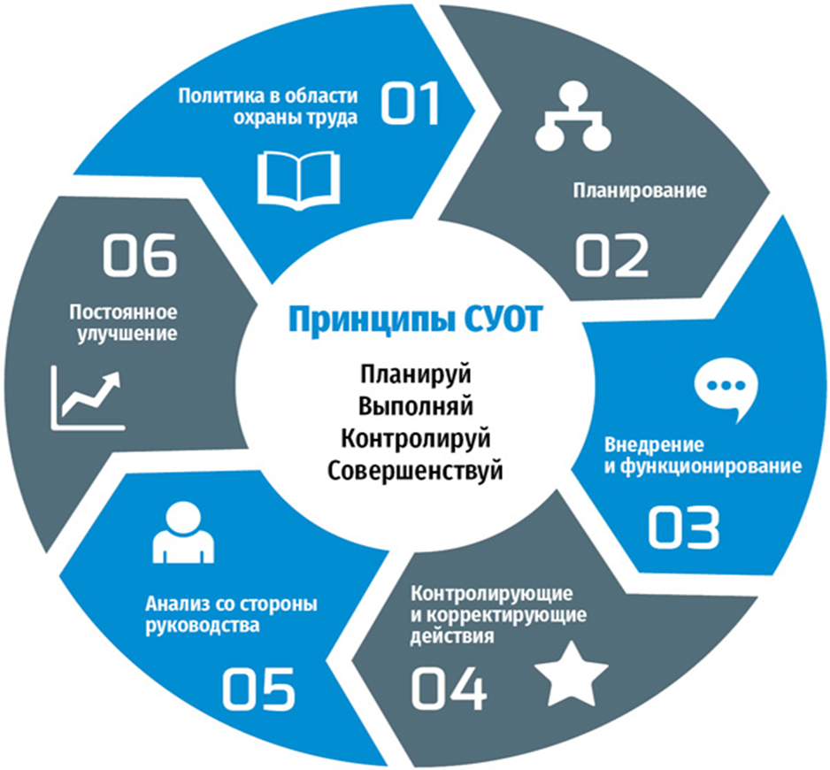
СИСТЕМА УПРАВЛЕНИЯ ОХРАНОЙ ТРУДА
Управление профессиональными рисками - комплекс взаимосвязанных мероприятий и процедур, являющихся элементами системы управления охраной труда и включающих в себя выявление опасностей, оценку профессиональных рисков и применение мер по снижению уровней профессиональных рисков или недопущению повышения их уровней, мониторинг и пересмотр выявленных профессиональных рисков
Notes:
"Статья 217. Система управления охраной труда
Система управления охраной труда - комплекс взаимосвязанных и взаимодействующих между собой элементов, устанавливающих политику и цели в области охраны труда у конкретного работодателя и процедуры по достижению этих целей.
Работодатель обязан обеспечить создание и функционирование системы управления охраной труда.
Примерное положение о системе управления охраной труда утверждается федеральным органом исполнительной власти, осуществляющим функции по выработке и реализации государственной политики и нормативно-правовому регулированию в сфере труда, с учетом мнения Российской трехсторонней комиссии по регулированию социально-трудовых отношений.
Минтруд разработал проект нового примерного положения о СУОТ (проект Приказа от 10.03.2021). Оно заменит действующее типовое положение, утвержденное Приказом Минтруда от 19.08.2016 № 438н.
Создатели проекта предусмотрели возможность для некоторых работодателей не разрабатывать систему управления охраной труда или делать это в упрощенном виде. Кроме того, ввели обязательные процедуры по охране труда, которые потребуют отдельных регламентов, и новые мероприятия, которые нужно будет внести в план мероприятий по охране труда. Появились требования к обучению и развитию компетенций профильных специалистов. В отдельный блок вынесены вопросы управления профессиональными рисками.
Предполагается, что действие проекта не будет распространяться на:
- физлиц, которые не зарегистрированы как ИП;
- ИП с численностью работников не более 35 человек или 20 человек для ИП, которые занимаются розничной торговлей;
- организации, которые не занимаются производственной деятельностью и не имеют производственного оборудования, штат — не более 100 человек;
- работодателей, которые не занимаются производственной деятельностью и не имеют производственного оборудования, штат — от 100 до 500 человек, в том числе специалист по охране труда;
- малые предприятия.
Проект предусматривает возможность упрощенной структуры СУОТ у работодателей, численность работников которых составляет до 100 человек. Обязательное условие — соблюдение государственных нормативных требований охраны труда.
Работодатель должен будет во внутренних локальных актах отразить порядок разработки и реализации таких процедур, как:
- обеспечение безопасности работников при эксплуатации зданий, сооружений;
- обеспечение безопасности работников при осуществлении технологических процессов, эксплуатации применяемого производственного оборудования, инструментов, сырья и материалов;
- социальное страхование работников;
- расследование, оформление, учет аварий, инцидентов, несчастных случаев и микроповреждений (микротравм), профзаболеваний и реагирование на них в рамках СУОТ;
- взаимодействие с органами госнадзора, органами исполнительной власти и профсоюзного контроля;
- организация и проведение работ повышенной опасности;
- электронный документооборот по охране труда;
- контроль соблюдения требований охраны труда;
- аудио-, видео-, фотофиксация производственных процессов;
- санитарно-бытовое обслуживание и медицинское обеспечение работников;
- разработка и утверждение правил и инструкций по охране труда.
Один из важнейших локальных актов — положение о системе управления охраной труда.
Необходимо внести изменения в положение о СУОТ и добавить риски!
Управление профессиональными рисками - комплекс взаимосвязанных мероприятий и процедур, являющихся элементами системы управления охраной труда и включающих в себя выявление опасностей, оценку профессиональных рисков и применение мер по снижению уровней профессиональных рисков или недопущению повышения их уровней, мониторинг и пересмотр выявленных профессиональных рисков

Slide 9
МЕРЫ УПРАВЛЕНИЯ РИСКОМ
МЕРЫ УПРАВЛЕНИЯ РИСКОМ
Устранение
Замещение
Изоляция
Безопасные системы работы
Адекватный надзор
Обучение
Информация /инструктаж
СИЗ
Эти меры больше влияют на предотвращение вероятности
СИЗ больше влияет на снижение тяжести, поэтому находится внизу иерархии мер
Notes:
При планировании МУР необходимо учитывать иерархию МУР. Эффективность мероприятий снижается в следующем порядке:
а) Устранение опасности, включая:
Отказ от деятельности
Автоматизация производства
Исключение ручного труда
б) Замена источников опасностей на менее опасные, включая:
замену опасного оборудования на менее опасное оборудование
замену применяемого сырья на менее опасное
в) Изоляция опасностей и применение инженерных решений, включая:
установку защитных блокировок и противоаварийных систем, средств коллективной защиты
ограждение или изоляция оборудования, опасных частей и деталей
установка принудительной вентиляции и очистки для работ с токсичными веществами
г) Организационные меры, включая:
документирование необходимых требований в технологической документации, инструкциях по охране труда и других ЛНД
обеспечение осведомленности и компетентности работников
соблюдение режима труда и отдыха, уменьшение частоты и времени, в течение которого работники подвергаются опасности
использование предупредительных знаков
д) Применение СИЗ (спецодежда, спецобувь, противогазы, страховочные приспособления и т.д.).

Slide 10
ОБЕСПЕЧЕНИЕ РАБОТНИКОВ СИЗ
Средство индивидуальной защиты - средство, используемое для предотвращения или уменьшения воздействия на работника вредных и (или) опасных производственных факторов, особых температурных условий, а также для защиты от загрязнения
Приказ Минздравсоцразвития России от 01.06.2009 N 290н (ред. от 12.01.2015)
Типовые нормы бесплатной выдачи специальной одежды, специальной обуви и других средств защиты по отраслям и «сквозные»
планируются: единые нормы выдачи СИЗ для всех и Правила обеспечения СИЗ
Статья 76. Отстранение от работы (в ред. ФЗ №311 от 02.06.2021г.)
Работодатель обязан отстранить от работы (не допускать к работе) работника:
- не применяющего выданные ему в установленном порядке средства индивидуальной защиты, применение которых является обязательным при выполнении работ с вредными и (или) опасными условиями труда, а также на работах, выполняемых в особых температурных условиях
Notes:
Статья 209. Основные понятия
Средство индивидуальной защиты - средство, используемое для предотвращения или уменьшения воздействия на работника вредных и (или) опасных производственных факторов, особых температурных условий, а также для защиты от загрязнения.
Средства коллективной защиты - технические средства защиты работников, конструктивно и (или) функционально связанные с производственным оборудованием, производственным процессом, производственным зданием (помещением), производственной площадкой, производственной зоной, рабочим местом (рабочими местами) и используемые для предотвращения или уменьшения воздействия на работников вредных и (или) опасных производственных факторов.
Статья 221. Обеспечение работников средствами индивидуальной защиты
Для защиты от воздействия вредных и (или) опасных факторов производственной среды и (или) загрязнения, а также на работах, выполняемых в особых температурных условиях, работникам бесплатно выдаются средства индивидуальной защиты и смывающие средства, прошедшие подтверждение соответствия в порядке, установленном законодательством Российской Федерации о техническом регулировании.
Средства индивидуальной защиты включают в себя специальную одежду, специальную обувь, дерматологические средства защиты, средства защиты органов дыхания, рук, головы, лица, органа слуха, глаз, средства защиты от падения с высоты и другие средства индивидуальной защиты, требования к которым определяются в соответствии с законодательством Российской Федерации о техническом регулировании.
Правила обеспечения работников средствами индивидуальной защиты и смывающими средствами, а также единые Типовые нормы выдачи средств индивидуальной защиты и смывающих средств устанавливаются федеральным органом исполнительной власти, осуществляющим функции по выработке и реализации государственной политики и нормативно-правовому регулированию в сфере труда, с учетом мнения Российской трехсторонней комиссии по регулированию социально-трудовых отношений.
Нормы бесплатной выдачи средств индивидуальной защиты и смывающих средств работникам устанавливаются работодателем на основании единых Типовых норм выдачи средств индивидуальной защиты и смывающих средств с учетом результатов специальной оценки условий труда, результатов оценки профессиональных рисков, мнения выборного органа первичной профсоюзной организации или иного уполномоченного представительного органа работников (при наличии такого представительного органа).
Работодатель за счет своих средств обязан в соответствии с установленными нормами обеспечивать своевременную выдачу средств индивидуальной защиты, их хранение, а также стирку, химическую чистку, сушку, ремонт и замену средств индивидуальной защиты.

Slide 11
ОБЕСПЕЧЕНИЕ РАБОТНИКОВ СИЗ
меняются правила учета специальной одежды - с 1 января 2021 года вступил в силу новый ФСБУ (Федеральный Стандарт Бухгалтерского учёта) «Запасы»
одежда со сроком годности до года списывается в расходы в момент выдачи работнику
одежда со сроком использования более года амортизируется по аналогии с основными средствами
сроки носки - ПИСЬМО Минтруда РФ от 2 ноября 2016 г. № 15-2/ООГ-3886
Наименование СИЗ | N сертификата или декларации соответствия | Выдано |  |  |  | Возвращено
 |  | дата | количество | % износа | подпись получившего СИЗ | дата | количество | % износа | подпись сдавшего СИЗ | подпись принявшего СИЗ
1 | 2 | 3 | 4 | 5 | 6 | 7 | 8 | 9 | 10 | 11
Notes:
После того, как с 1 января 2021 года вступил в силу новый ФСБУ (Федеральный Стандарт Бухгалтерского учёта) «Запасы», изменились правила учета спецодежды со сроком эксплуатации более года. Ее нельзя будет списывать в расходы одномоментно, она будет учитываться по тем же правилам, что и основные средства. Проверьте учетную политику и если вся спецодежда в компании списывается в состав Материально-Производственных Запасов (МПЗ), скорректируйте политику: одежда со сроком годности до года списывается в расходы в момент выдачи работнику, одежда со сроком использования более года амортизируется по аналогии с ОС и в течение срока эксплуатации списывать стоимость равными долями. Спецодежда является средством индивидуальной защиты и выдается тем сотрудникам, которые работают: на вредных и опасных производствах, в особых температурных условиях, в условиях, связанных с загрязнениями различных видов.
Сроки носки: ПИСЬМО Минтруда РФ от 2 ноября 2016 г. № 15-2/ООГ-3886 « … согласно пункту 22 Правил СИЗ, возвращенные работниками по истечении сроков носки, но пригодные для дальнейшей эксплуатации, используются по назначению после проведения мероприятий по уходу за ними (стирки, чистки, дезинфекции, дегазации, дезактивации, обеспыливания, обезвреживания и ремонта). Пригодность указанных СИЗ к дальнейшему использованию, необходимость проведения и состав мероприятий по уходу за ними, а также процент износа СИЗ устанавливаются уполномоченным работодателем должностным лицом или комиссией по охране труда организации (при наличии) и фиксируются в личной карточке учета выдачи СИЗ.
При этом срок носки указанных СИЗ не должен превышать срока хранения (для СИЗ, теряющих защитные свойства в процессе хранения) или годности, гарантийного срока, предусмотренных маркировкой, наносимой на упаковку изделия, а также эксплуатационной документацией к СИЗ.»
В 2021 году фирма сможет возместить за счет ФСС расходы на спецодежду, которая изготовлена не только в России, но и в странах Евразийского Экономического Союза (ЕАЭС) — Белоруссии, Казахстане, Армении и Киргизии. Кроме того, необязательно, чтобы одежду сшили из российских тканей, можно использовать импортные материалы. Это следует из приказа Минтруда от 31.08.2018 № 570н Напомним, что раньше компаниям запрещали возмещать за счет ФСС расходы на спецодежду, которую произвели за рубежом. А в этом году одобряли только расходы на одежду, которую сшили в России из отечественных материалов (приказ Минтруда от 31.10.2017 № 764н, письмо ФСС от 20.02.2017 № 02-09-11/16-05-3685). Чтобы возместить расходы, нужно было получить подтверждение из Торгово-промышленной палаты, что одежду произвели в России. Чтобы ТПП выдала подтверждение, пришлось собирать десятки справок, технологические карты, чертежи и т. п. К такому порядку оказались не готовы ни производители, ни Торгово-промышленная палата.

Slide 12
САМООБСЛЕДОВАНИЕ
Статья 22. Основные права и обязанности работодателя (в ред. ФЗ №311 от 02.06.2021г.)
- проводить самостоятельно оценку соблюдения требований трудового законодательства и иных нормативных правовых актов, содержащих нормы трудового права (самообследование)
ст. 51 Федеральный закон от 31.07.2020 N 248-ФЗ (ред. от 11.06.2021) «О государственном контроле (надзоре) и муниципальном контроле в Российской Федерации»
порядок проведения самообследования определяет и публикует на своем сайте надзорный орган – по охране труда Роструд и ГИТ
Способ 1. Проверить себя с помощью сервиса «Электронный инспектор труда»
Способ 2. Использовать проверочные листы
Способ 3. Привлечь к аудиту стороннюю организацию
По итогам самопроверки работодатель вправе принять декларацию соблюдения обязательных требований и зарегистрировать ее в ГИТ. Срок действия декларации варьируется от одного до трех лет с момента регистрации
Notes:
Федеральный закон от 31.07.2020 N 248-ФЗ (ред. от 11.06.2021) "О государственном контроле (надзоре) и муниципальном контроле в Российской Федерации" . Он ввел новый вид проверки — самообследование. Разберем, что это такое и как правильно провести его в организации
Что такое самообследование
Самообследование — это самостоятельная оценка работодателем того, как он соблюдает обязательные законодательные требования (ч. 2 ст. 51 Федерального закона от 31.07.2020
№ 248-ФЗ «О государственном контроле…»). Порядок проведения самообследования определяет и публикует на своем сайте надзорный орган. В сфере охраны труда это Роструд и ГИТ.
Как провести самообследование
Самообследование можно организовать несколькими способами. Выбор зависит только от вас. Законодатели не ставят ограничений.
Способ 1. Проверить себя с помощью сервиса «Электронный инспектор труда». Виртуальная проверка проводится на сайте Онлайнинспекция.
В сервисе выберите предмет проверки, и вам высветится список документов, которые с ним связаны и которые будет смотреть инспектор при реальной проверке. Электронный инспектор выдает акт проверки с перечнем нарушений и рекомендациями по их устранению, а также указывает суммы потенциальных штрафов.
Вопросы по охране труда, которые охватывает сервис:
- обеспечение прав работника на охрану труда;
- общие вопросы организации охраны труда;
- обучение, инструктажи и проверка знаний в области охраны труда;
- гарантии работнику при утрате трудоспособности в результате несчастного случая на производстве;
- расследование несчастных случаев на производстве;
- требования по охране труда.
По итогам проверки вы будете знать, что вам нужно исправить или доделать и каких локальных нормативных актов не хватает в организации.
Способ 2. Использовать проверочные листы
1 января 2021 года вступили в силу новые правила проверок. Опубликовано Постановление Правительства РФ от 27.10.2021 № 1844 “Об утверждении требований к разработке, содержанию, общественному обсуждению проектов форм проверочных листов, утверждению, применению, актуализации форм проверочных листов, а также случаев обязательного применения проверочных листов». Документ вступает в силу 1 марта 2022
Найти проверочные листы, которые относятся к специфике вашей организации, можно на сайте Роструда. По ссылке откройте список ОКВЭД, выберите соответствующий основному виду деятельности и скачайте перечень проверочных листов в формате Exсel.
Актуализируйте их в соответствии с новыми правилами, учитывая свою специфику, и проводите самообследование. Главное — честно отвечайте на поставленные вопросы.
Составляя проверочные листы, проверяя себя, не сбрасывайте со счетов разумные требования старых правил. Например, в Приказе Минтруда России от 17.08.2015 № 552н были пункты:
Тиски должны быть исправными и обеспечивающими надежный зажим изделия. На рабочей поверхности стальных сменных плоских планок губок тисков должна выполняться перекрестная насечка с шагом 2–3 мм и глубиной 0,5–1 мм. При закрытых тисках зазор между рабочими поверхностями стальных сменных плоских планок не должен превышать 0,1 мм. На рукоятке тисков и на стальных сменных плоских планках не должно быть забоин и заусенцев.
Необходимо следить, чтобы подвижные части тисков перемещались без заеданий, рывков и надежно фиксировались в требуемом положении. Тиски должны оснащаться устройством, предотвращающим полное вывинчивание ходового винта.
Это разумно и напрямую влияет на безопасность работы. Так почему не включить эти вопросы в проверочный лист? Тем более в п. 8 новых правил предусмотрено, что работодатель в зависимости от специфики своей деятельности и исходя из оценки уровня профессионального риска вправе устанавливать дополнительные требования безопасности, не противоречащие правилам.
Способ 3. Привлечь к аудиту стороннюю организацию
Вариант недешевый, но объективный. Здесь важно понимать, что сотрудники проверяющей организации получат доступ к документам и рабочим местам.
Итоги самообследования
По итогам самопроверки работодатель вправе утвердить декларацию соблюдения обязательных требований и зарегистрировать ее в ГИТ. Срок действия декларации варьируется от одного до трех лет с момента регистрации.
Помните: если во время внепланового контрольного мероприятия инспектор по труду выявит, что работодатель нарушает обязательные требования, предоставляет недостоверные сведения при самообследовании, декларация соблюдения обязательных требований аннулируется
(ч. 8. ст. 51 Закона № 248-ФЗ).

Slide 13
Благодарю за внимание

